Slide 1
Avaliação de Desempenho 2025
Amanda Duarte Belém da Silva

Slide 2
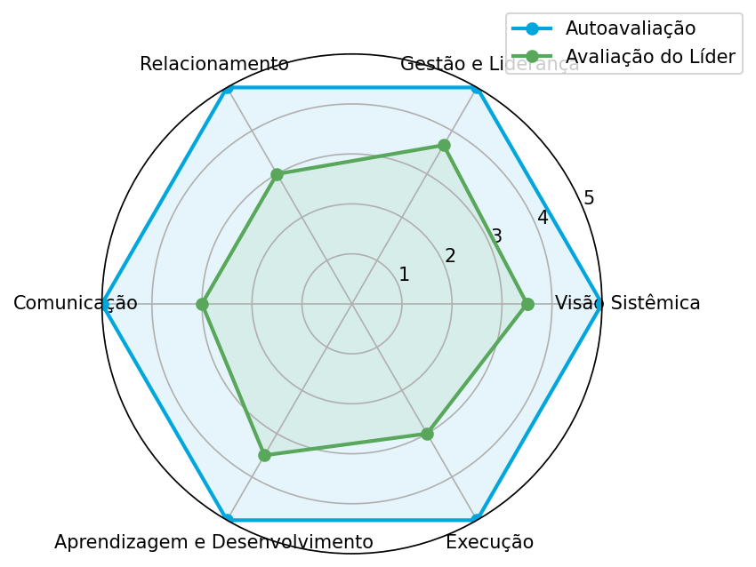
Competências Gerais
Autoavaliação
Avaliação dos Líderes
Avaliação dos Liderados
5,0
3,3
Não se aplica

Slide 3

Competências de Liderança
Autoavaliação
Avaliação dos Líderes
Avaliação dos Liderados
Não se aplica
Não se aplica
Não se aplica

Slide 4
Detalhamento das competências

Slide 5

Visão Sistêmica
Identifica como os desafios cotidianos estão relacionados a contextos mais amplos, do Estado e da política educacional.

Slide 6

Visão Sistêmica
Identifica e compartilha com o time possíveis ferramentas e soluções para o andamento do projeto.

Slide 7

Visão Sistêmica
Entende e colabora com as demais frentes do projeto, quando há oportunidade de trocas e compartilhamentos.

Slide 8
Visão Sistêmica
Demonstra compreensão do impacto do seu trabalho nos objetivos do time e da empresa.

Slide 9

Gestão e Liderança
Mantém o canal aberto para troca, de forma que todos sintam-se à vontade de pedir direcionamentos e propor soluções.

Slide 10

Gestão e Liderança
Incentiva e colabora com as pessoas em suas jornadas de aprendizagem.

Slide 11
Gestão e Liderança
Tem uma boa autogestão do seu tempo e das suas prioridades.

Slide 12

Relacionamento
Cativa os parceiros e constrói uma relação de parceria virtuosa e duradoura.

Slide 13
Relacionamento
Cria vínculos profissionais de confiança, é aberto e se torna uma referência positiva para os parceiros.

Slide 14

Comunicação
É assertivo, consegue passar de forma objetiva a ideia que deseja.

Slide 15
Comunicação
Se comunica de forma clara, aberta e não violenta.

Slide 16
Comunicação
Percebe a importância da comunicação não verbal e o impacto no ambiente de trabalho, prezando por uma postura profissional, ética e adequada aos ambientes profissionais em que está inserido.

Slide 17

Aprendizagem e Desenvolvimento
Compartilha a própria experiência, conhecimentos especializados e boas práticas com outros(as) colaboradores(as).

Slide 18
Aprendizagem e Desenvolvimento
Identifica e utiliza conhecimentos de fontes internas e externas no trabalho para potencializar a sua atuação profissional.

Slide 19

Aprendizagem e Desenvolvimento
Busca se desenvolver em conhecimentos que percebe que são necessário e que ainda representam lacunas na sua atuação.

Slide 20
Aprendizagem e Desenvolvimento
Tem autonomia no próprio desenvolvimento e aprendizado.

Slide 21

Execução
Identifica, encaminha, endereça e resolve as dificuldades encontradas no dia a dia.

Slide 22
Execução
Sabe lidar com questões conjunturais e imprevistos, compreendendo as necessidades do projeto e realiza as alterações de rota quando necessário, conseguindo entregar valor aos clientes.

Slide 23
Execução
Transforma ideias em ações concretas que contribuam com melhorias e resultados do projeto.

Slide 24
Questões Abertas

Slide 25
Pontos Fortes:
Autoavaliação
Criatividade, empatia, visão estratégica e respeito com os colegas

Slide 26
Pontos Fortes:
Respondido pela Liderança
1. Experiência em Design: Amanda chegou ao time com uma sólida experiência na área de design gráfico, contribuindo significativamente para a criação de conteúdos visuais impactantes no curso EaD.
2. Olhar Aferido ao Designer do Curso EAD: Seu olhar atento para o design do curso EaD trouxe uma nova perspectiva à equipe. Amanda tem a habilidade de transformar conceitos educacionais em experiências visuais atraentes, facilitando o aprendizado.
3. Conhecimento em Ilustração: Através de seu conhecimento em ilustração, Amanda apresentou uma proposta única que se alinha às características culturais e sociais do estado. Suas ilustrações ajudam a promover uma identificação maior do público com o conteúdo, tornando a experiência de aprendizado mais envolvente.
4. Propostas Criativas para Videoaul...

Slide 27
Pontos Fortes:
Respondido pelos Liderados
Não se aplica

Slide 28
Oportunidades de Desenvolvimento:
Autoavaliação
Oficina “Do Pedido à Produção”
A proposta consiste na criação de uma oficina interna voltada à integração entre os setores pedagógico e de comunicação, com o objetivo de otimizar o processo de solicitação e produção de materiais educacionais e visuais (HQs, infográficos, ilustrações, eBooks, vídeos, entre outros).
A iniciativa busca padronizar e tornar mais eficientes as demandas enviadas por professores conteudistas e coordenadores de projetos, reduzindo retrabalhos, atrasos e falhas de comunicação.
Durante a oficina, os participantes aprenderão sobre o fluxo interno de produção, boas práticas na elaboração de briefings, definição de prazos e etapas de revisão, além de exercícios práticos de formulação de pedidos completos e claros.
Como resultado, espera-se melhor alinhamento entr...

Slide 29
Oportunidades de Desenvolvimento:
Respondido pela Liderança
1. Expansão da Atuação em Mobilização: Amanda pode explorar novas oportunidades para criar peças visuais e de design voltadas para a mobilização e engajamento do projeto GA. Isso incluiria materiais promocionais, infográficos e campanhas visuais que ajudem a divulgar as atividades do projeto.
2. Criação de Conteúdo para Engajamento: Desenvolver conteúdo interativo e visual que incentive o envolvimento da comunidade e dos educadores com o projeto. Amanda pode usar sua criatividade para pensar em maneiras inovadoras de comunicar os objetivos e as conquistas do projeto.
3. Colaboração em Ações de Difusão: Amanda pode colaborar com a equipe na criação de estratégias de comunicação visual que promovam as iniciativas do projeto GA, aumentando a visibilidade e atraindo mais participantes.
4. W...

Slide 30
Oportunidades de Desenvolvimento:
Respondido pelos Liderados
Não se aplica

